Slide 1

Colegio de Bachilleres del Estado de Tlaxcala Plantel 12 , Santa Cruz Tlaxcala. Taller de Lectura y Redacción 2
Presenta: Brenda Karen Muñoz García .
María de los Ángeles Cuamatzi Hernández.
Docente: Lic. María Elena Olivares Nochebuena
Turno: Matutino
Grupo: 201
Semestre 2014-A

Slide 2

Textos Recreativos
“Son aquellos que permiten el desarrollo de la imaginación y nos ayudan a realizar escritos divertidos, rítmicos e interesantes. Tienen como finalidad deleitar y entretener al lector”.

Slide 3
Características
Internas
Externas
Se refiere al tipo de género en el que esta presentado.
Género narrativo.
Genero poético.
Género dramático.
Se refiere a la distribución del contenido.
Prosa.
Verso.
Dialogo.

Slide 4
Clasificación
Literarios
Populares
Cuento.
Novela.
Entremés.
Chiste.
Refrán.
Canción.
Adivinanza.
Historieta.

Slide 5
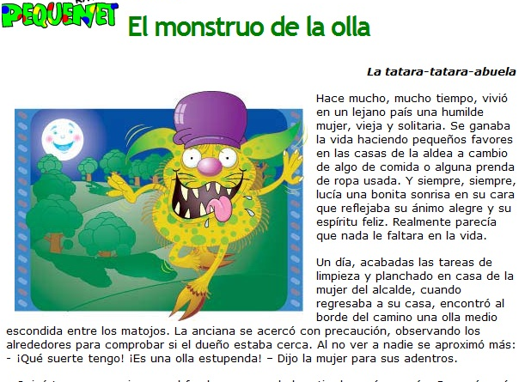
Cuento “Relata un hecho ficticio, se crean personajes, situaciones, problemas y soluciones. Hay un narrador que presenta la historia”.
Características internas
➢ Corresponde al género narrativo.
Características externas
➢ Esta escrito en prosa.

Slide 6
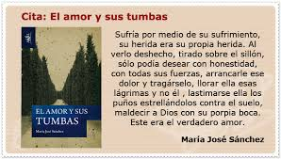
Novela “Narración mas extensa y compleja que el cuento, en la que aparece una trama complicada”.
Características internas
➢ Corresponde al género narrativo.
Características externas
➢ Esta escrito en prosa.

Slide 7
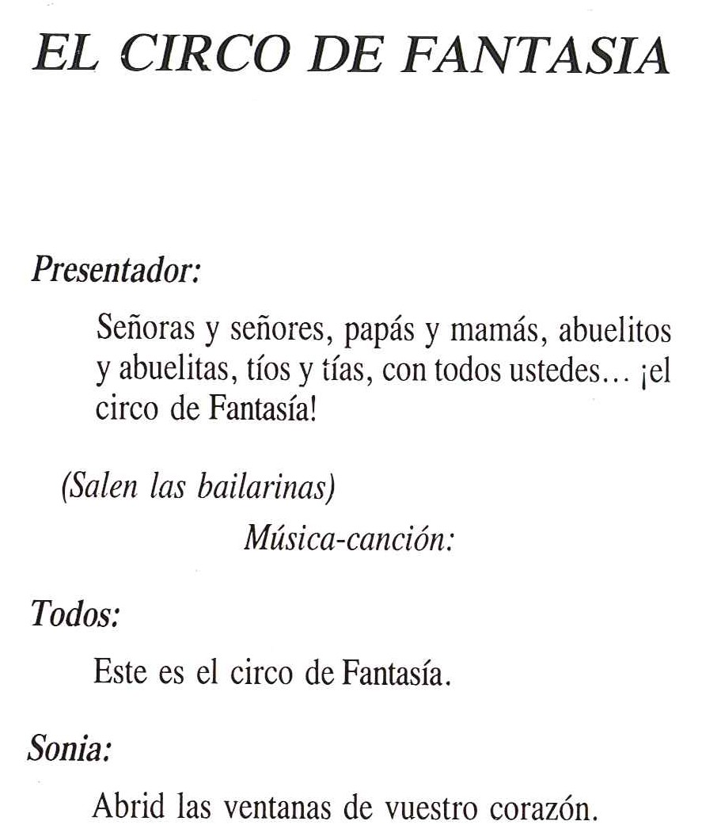
Entremés “Representa algún episodio o conflicto de la vida de los seres humanos por medio del dialogo de los personajes”.
Características internas
➢ Pertenece al genero dramático.
Características externas
➢ Esta escrito en prosa.

Slide 8
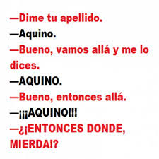
Chiste “Pequeños relatos o dichos graciosos, cuya gracia radica en la forma que son contadas”.
Características internas
➢ Es de genero narrativo.
Características externas
➢ Ser escrito en verso.

Slide 9
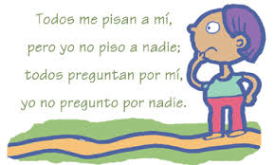
Refrán “Es un dicho popular que tiene como fin dejar una moraleja en el receptor”.
Características internas
➢Es de genero lirico.
Características externas
➢Escrito en verso o prosa.

Slide 10
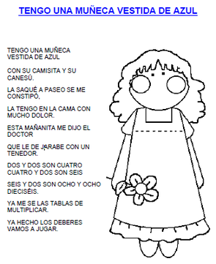
Canción “Son sonidos articulados de la voz como la expresión de sentimientos, anhelos, recuerdos, vivencias, reflexiones, pensamientos, proyecciones es la unión de la poesía y la música”.
Características internas
➢Es de genero lirico.
Características externas
➢ Esta escrito en verso.

Slide 11
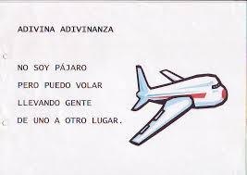
Adivinanza “Es un tipo de acertijo cuyo enunciado se formula en forma de rima”.
Características internas
❖ Es de genero narrativo.
Características externas
❖ Ser escrito en verso.

Slide 12
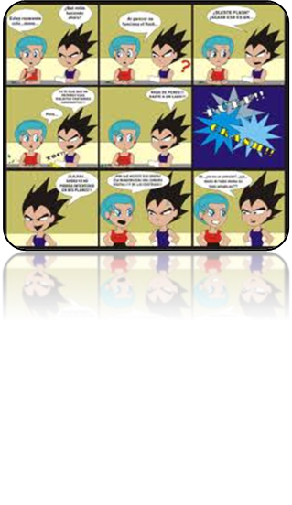
Historieta “Es un medio de expresión y difusión masiva que ajustan textos con elementos gráficos ya sean palabras u onomatopeyas, y tiene un carácter narrativo”.
Características internas
❖ Es de genero narrativo.
Características externas
❖ Escrito en diálogos.

Slide 13
Bibliografías
tallerdelecturayredacciondosenlinea.blogspot.com/.../textos-recreativos.ht
aprendiendodelostextos.blogspot.com/p/textos-recreativos.html
tallerdelecturayredacciondosunivia.wordpress.com/.../clasificación-de-los
tallerdelecyredac.blogspot.com/p/textos-recreativos.html
tallerdelectura-textos-recreativos.blogspot.com/

